Slide 1
Einführung in das deutsche Recht
und Rechtsstudium für ausländische Studierende
Wintersemester 2024/25
Termin 01: Allgemeine Einführung
Ingo Knippertz
Wissenschaftlicher Mitarbeiter
ingo.knippertz@rub.de
________________________________________
ZfI – Zentrum für Internationales der Juristischen Fakultät Center for International Affairs - Faculty of Law Gebäude / Building GD E1/131
Allgemeine Einführung

Slide 2
Allgemeine Einführung
Organisatorisches
Literaturempfehlungen
Universität und Juristische Fakultät
Allgemeine Fragen, juristische Berufe und Arbeitsfelder
Studienzugang
Das deutsche Hochschulstudium
Das Studium der Rechtswissenschaften, inkl. Besonderheiten der juristischen Ausbildung
Studienverlauf, insb. Pflichtleistungen, Studienabschluss
Bibliothek
Online – Datenbanken
Allgemeine Einführung

Slide 3
Organisatorisches
5,0 ECTS für Klausur
Klausur = kurze Fragen und kleine Fälle
Verständnisproblem: Fragen bitte sofort!
Alle Unterlagen schon jetzt bei moodle zu finden
Sonstige Schwierigkeiten? – E-Mail an zfi-jura@rub.de
ingo.knippertz@rub.de
Allgemeine Einführung

Slide 4
Literaturempfehlung
„Einstieg in das deutsche Recht“
Robbers, Gerhard: Einführung in das deutsche Recht, 8. Auflage 2023, Nomos, 249 Seiten, 29,90 €
Simon, Heike; Funk-Baker, Gisela: Deutsche Rechtssprache, 7. Auflage Okt. 2022, C.H. Beck, 340 Seiten, 44,90 €
Allgemeine Einführung

Slide 5
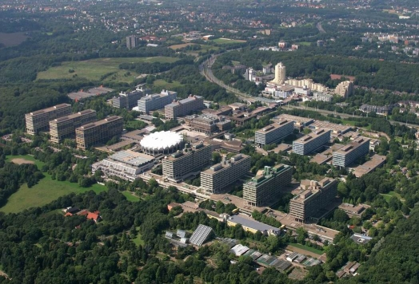
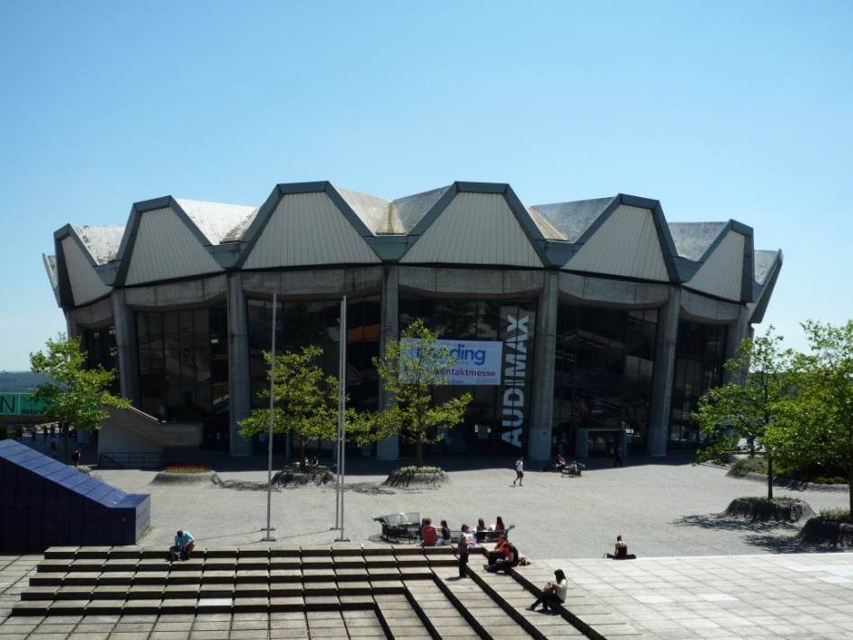
Die Ruhr-Universität Bochum (RUB)
gegründet 1965
erste Universität im Ruhrgebiet
erste Neugründung nach dem Zweiten Weltkrieg
21 Fakultäten
~ 43.000 Studierende aus 130 Ländern
Bildungshafen:
Der Architekt Helmut Hentrich entwarf die RUB als Hafen im Meer des Wissens.
Die Gebäude symbolisieren Schiffe, die an diesem Hafen angelegt haben. Im Zentrum steht das Audimax, dessen Dach an eine Muschel erinnert.
Allgemeine Einführung
Notes:
5
Ass. iur. Moritz Schroeder

Slide 6
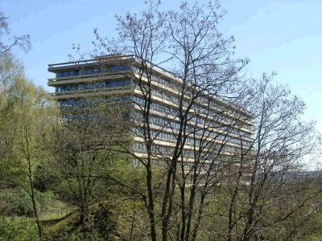
Die Juristische Fakultät - I
jährlich ca. 500 Studienbeginner
N.C. im SoSe 19 2,4
Studierende 4.600
Professoren 30
Honorarprofessoren 25
Wiss. Mit. 123
Allgemeine Einführung
Notes:
6
Ass. iur. Moritz Schroeder

Slide 7
Die Juristische Fakultät – II: Aufbau
Dekanat
allg. Organisation
Raumplanung
Vorlesungspläne
Info u.a.
Sonstige Einrichtungen
CIP-Pool/EDV
ZRS
ZfI
Prodekan
(StV)
Studiendekan
(spez. Beauftragter für akademische Lehre)
Dekan
Professor
„Manager“ der Fakultät
Fakultätsrat
Wahl des Dekans
grds. Fragen der Forschung
Prüfungsordnungen
Studiengänge: LL.M.
Haushalt
Personalangelegenheiten ...
Institute / Forschungseinrichtungen
IFHV
Steuerrecht und Steuervollzug (u.a.)
Sonstige Gremien
Zivilrechtslehrer
Ausschüsse (Promotion u.a.)
Allgemeine Einführung
Notes:
7
Ass. iur. Moritz Schroeder

Slide 8
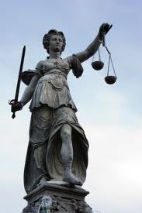
Juristen in Deutschland
ca. 240.000 Juristen in Deutschland
jährlich ca. 10.000 Berufsanfänger
Öffentliche Verwaltung ca. 35.000
Rechtspflege
ca. 20.000 Richter
ca. 5.000 Staatsanwälte
Rechtsanwälte ca. 165.000
Wirtschaft ca. 25.000 („Justitiare“)
zusätzlich Notare (überparteiliche Betreuer)
Wie wird man Jurist in Deutschland?
Allgemeine Einführung

Slide 9
Der Weg an die Universität - Schulausbildung
Grundschule 1. - 4. Klasse
(6 – 10 Jahre)
Hauptschule 5. - 9. Klasse
(10 – 15 Jahre)
Realschule 5. – 10. Klasse
(10 – 16 Jahre)
Gymnasium
/ Gesamtschule
5. – 12. Klasse
(10 – 18 Jahre)
Abschluss:
Hauptschulabschluss
u.a.
§ 14 HSG NRW
Abschluss:
Realschulabschluss
§ 15 HSG:
Fachoberschulreife
Abschluss:
Abitur
§ 18 HSG
Allgemeine
Hochschulreife
Ausbildung
Ausbildung oder
Wechsel nach
Ausbildung oder
Universität
Allgemeine Einführung
Notes:
9
Ass. iur. Moritz Schroeder

Slide 10
Der Weg an die Universität - Bewerbung
Abitur
Bewerbung an verschiedenen Universitäten/teilweise über Zentralstelle
Bewerber $≠$ Studienplätze ?
Ja
Nein
Numerus clausus:
Entscheidend: ⌀-Note
oder: Auswahl durch Uni (ca. 20%)
Zulassung
Ablehnung
Allgemeine Einführung
Notes:
10
Ass. iur. Moritz Schroeder

Slide 11
Juristenausbildung in Deutschland
Jurist = „Volljurist“
Volljurist = Hochschulstudium und praktische Ausbildung, sog. Referendariat
Abschluss jeweils durch Staatsexamen (Klausuren, Vortrag ggf. Seminar)
nach 1. Staatsexamen Diplomjurist: „Dipl. jur.“
nach 2. Staatsexamen Assessor iuris: „Ass. iur.“
Ausbildung zum „Einheitsjuristen“
Zivilrecht, Strafrecht, Öffentliches Recht; bedingte Spezialisierung
Abschluss „Befähigung zum Richteramt“ (oder höherem Verwaltungs-dienst)
Allgemeine Einführung

Slide 12
Juristenausbildung schematisch
Grundstudium
1. - 4. Semester
Zivilrecht
Öffentliches Recht
Strafrecht
Zwischenprüfung
Schwerpunktbereich
Spezialisierung
nach Wahl
Erstes Staatsexamen
2 Jahre
Referendariat
Zweites Staatsexamen
Allgemeine Einführung
Notes:
12
Ass. iur. Moritz Schroeder

Slide 13
Das Jurastudium I – Überblick
Immatrikulation
Grundstudium
1. – 4. Semester
Pflichtfächer in
Zivilrecht
Strafrecht
Öffentlichem Recht
5 bestandene Klausuren und 4 Hausarbeiten
Fremdsprachenausbildung
Grundlagenveranstaltung
3 Monate praktische Studienzeit in Rechtspflege u. Verwaltung
(2x6 Wochen oder 3x4 Wochen)
Zwischenprüfung
3 Klausuren je 180 Minuten (eine pro Rechtsgebiet)
Hauptstudium
5. – 6. Semester
Pflichtfächer in Zivilrecht, Strafrecht, Öffentlichem Recht
Schwerpunktbereiche mit Wahl- möglichkeit (universitär)
1. Staatsexamen
7. – 10. Semester
(Klausurenblock, Prüfungsgespräch)
Allgemeine Einführung

Slide 14
Jurastudium II – der Schwerpunktbereich
berufsbezogene Orientierung der Studierenden
universitäre Organisation ($≠$ Staatsexamen)
Umfang:
Häusliche Arbeit = vierwöchiges Seminar mit Vortrag
3 Klausuren (90 – 120 Min; die beiden besten werden gewertet)
jeweils nur max. 2 Versuche
in Bochum 7 SPB zur Wahl:
Familie, Vermögen, Verfahren
Arbeit und Soziales
Unternehmen und Wettbewerb
Internationale und Europäische Wirtschaft
Wirtschaftsverwaltung, Umwelt, Infrastruktur
Steuern und Finanzen
Strafverteidigung, Strafprozess und Kriminologie
30 % der Gesamtendnote der Ersten Prüfung
Allgemeine Einführung

Slide 15
Jurastudium III – das 1. Staatsexamen
Ausbildungsgesetze = Länderangelegenheit
Organisation der Prüfung durch Justiz des Landes – daher Staatsexamen
NRW: Klausuren und Prüfungsgespräch
6 Klausuren à 5 Stunden:
3 Zivilrecht
2 Öffentliches Recht
1 Strafrecht
KEINE THEMATISCHE EINGRENZUNG
Vortrag = 1 Stunde Vorbereitung, Falllösung in 10 Min. freier Rede
i.d.R. 2 Versuche (zzgl. ein „Freiversuch“ vor Ende der Regelstudienzeit)
Allgemeine Einführung

Slide 16
Juristenausbildung – das 2. Staatsexamen
1.-5. Monat: Zivilrechtsstation am Gericht (4 Wochen Einführungslehrgang; dann 1x wöchentlich AG am Gericht)
6.-8. Monat: Strafrechtsstation
9.-11. Monat: Verwaltungsstation (1x wöchentlich AG bei der Bezirksregierung; Zuweisung zu Behörde)
12. – 20. Monat: Anwaltsstation
im 21. Monat schriftliches Examen = 8 Klausuren à 5 Stunden:
4 Zivilrecht
2 Öffentliches Recht
2 Strafrecht
22.-24. Monat: Wahlstation (freie Wahl)
ca. im 4. Monat nach den Klausuren: mündliche Prüfung = Vortrag = Aktenstück, 1 Stunde Vorbereitung, Falllösung in 10min. freier Rede
i.d.R. 2 Versuche
ggf. 1 Verbesserungsversuch
(2 Wochen Einführungslehrgang; danach 1x wöchentlich AG bei der StA; Zuweisung zu StA oder Strafrichter)
(2 Wochen Einführungslehrgang durch RAK; danach 1 wöchentlich AG für alle drei Rechtsgebiete; Stage bei Anwalt oder teilweise in Unternehmen)
Allgemeine Einführung

Slide 17
Juristische Notenskala
Punkte | Bedeutung | Schulnote | Offizielle Begründung
16 – 18 | Sehr gut | 1 | Besonders hervorragende Leistung
13 – 15 | Gut | 2 | Erheblich über den durchschnittlichen Anforderungen
10 – 12 | Vollbefriedigend „Prädikat“ | 2,5 | Über den durchschnittlichen Anforderungen
7 – 9 | Befriedigend | 3 | In jeder Hinsicht durch-schnittlich
4 – 6 | Ausreichend | 4 | Trotz Mängeln durch-schnittlich
1 – 3 | Mangelhaft | 5 | Im Ganzen nicht mehr brauchbar
0 | Ungenügend | 6 | Völlig unbrauchbar
Allgemeine Einführung

Slide 18
Notendurchschnitt NRW 1. Staatsexamen 2018
Allgemeine Einführung

Slide 19
Notendurchschnitt NRW 2. Staatsexamen 2018
Allgemeine Einführung

Slide 20
Arbeitsweise – Zugang zu Quellen
Suche entweder: thematisch in Bibliothek oder über Stichwort online
ZRS = Zentrales Rechtswissenschaftliches Seminar (Bibliothek)
OPAC = Online Public Access Catalogue
Beck-online = größte deutschsprachige juristische Onlinebibliothek
Juris = Urteils-Datenbank (auch andere Dokumente)
alle Datenbanken der RUB unter „RUB.de – Bibliotheksportal – Datenbanken“
Allgemeine Einführung

Slide 21
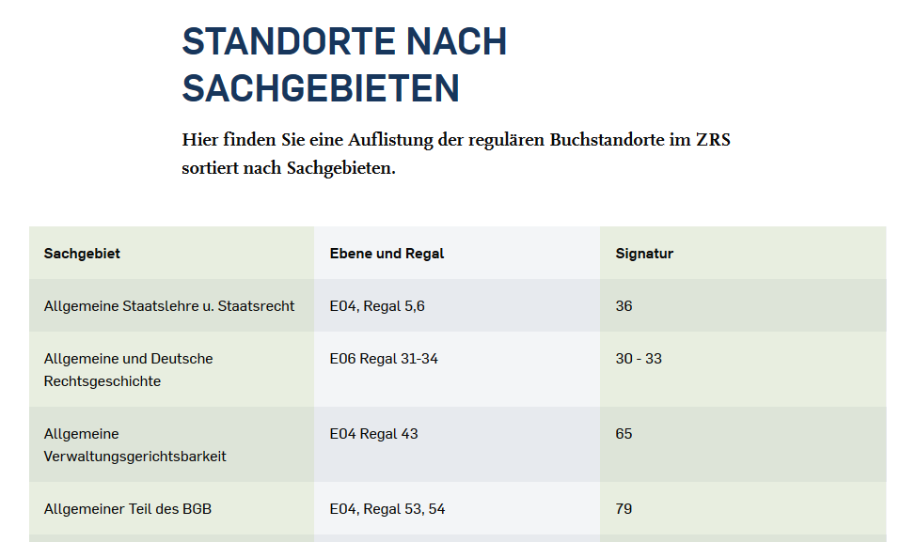
ZRS
Eingang GD E04-220, Öffnungszeiten Mo – Fr 8 – 22 Uhr*
Führung möglich; auf Fakultätswebsite umfangreicher Guide abrufbar
Allgemeine Einführung

Slide 22
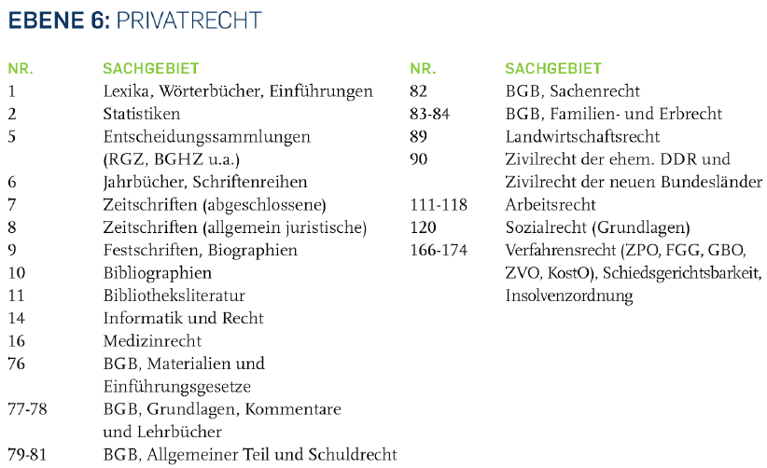
Orientierung im ZRS
Ordnung nach Sachgebieten präzisiert durch Subordnung der Rechtsgebiete nach Nummern
Signatur eines Buches = Nummer für Rechtsgebiet / Buchstabe / Ziffer =„Wegbeschreibung“
Allgemeine Einführung

Slide 23
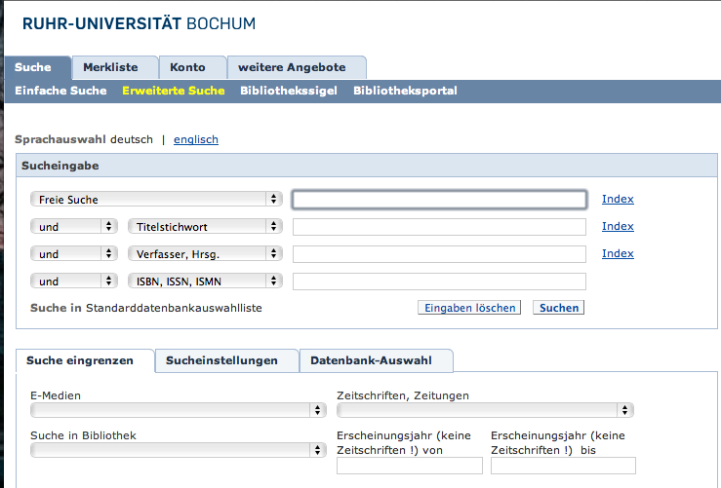
OPAC - Startseite
Sprachauswahl
Allgemeine Einführung

Slide 24
OPAC – Suche
Allgemeine Einführung

Slide 25
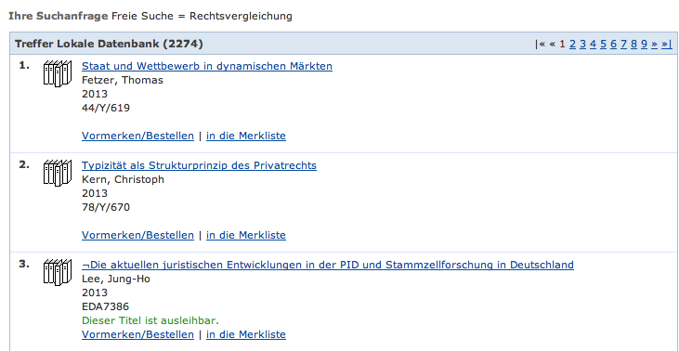
OPAC - Treffer
Allgemeine Einführung

Slide 26
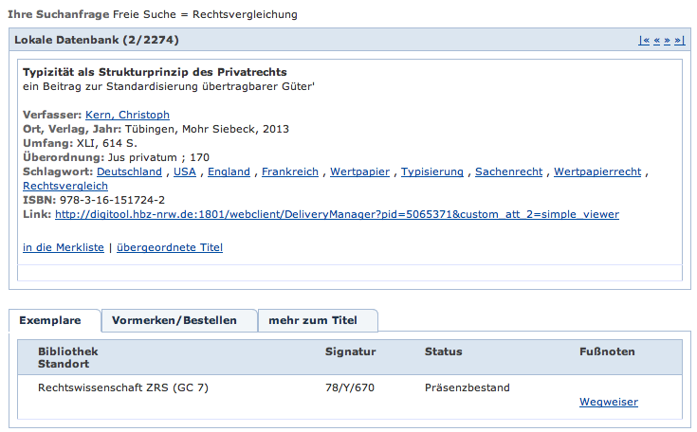
OPAC
Genauer Standort
Allgemeine Einführung

Slide 27
OPAC : ZRS
Signatur der Beispielsquelle: 78 / Y / 670
Allgemeine Einführung

Slide 28
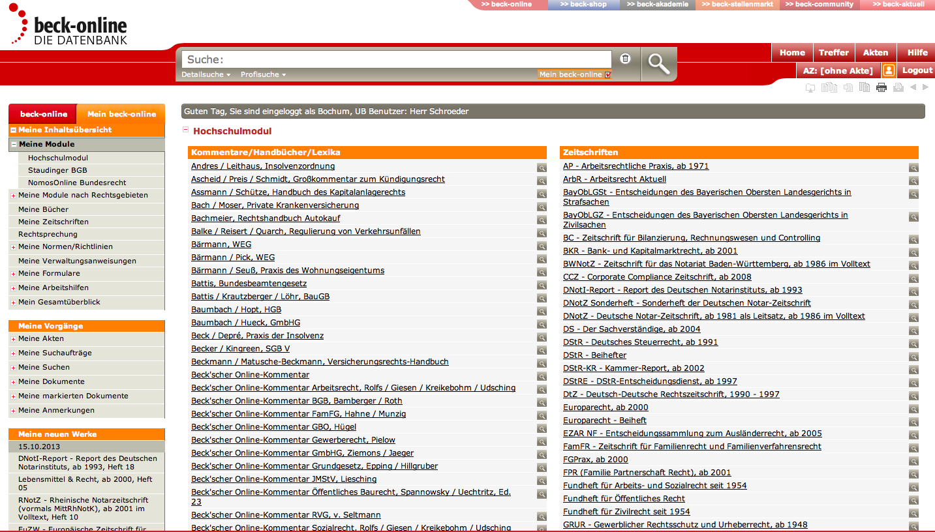
Beck – online
Allgemeine Einführung

Slide 29
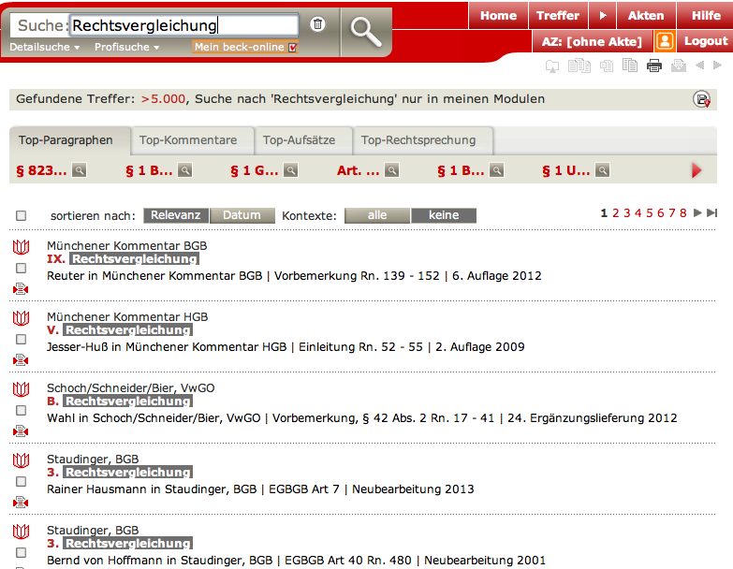
Beck – online

Slide 30
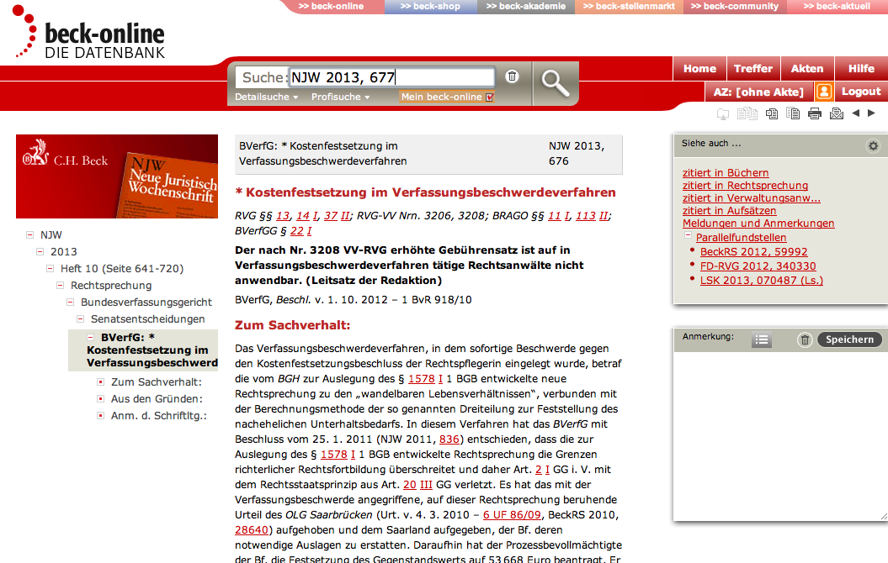
Beck – online
WICHTIG: Folgerecherche!

Slide 31
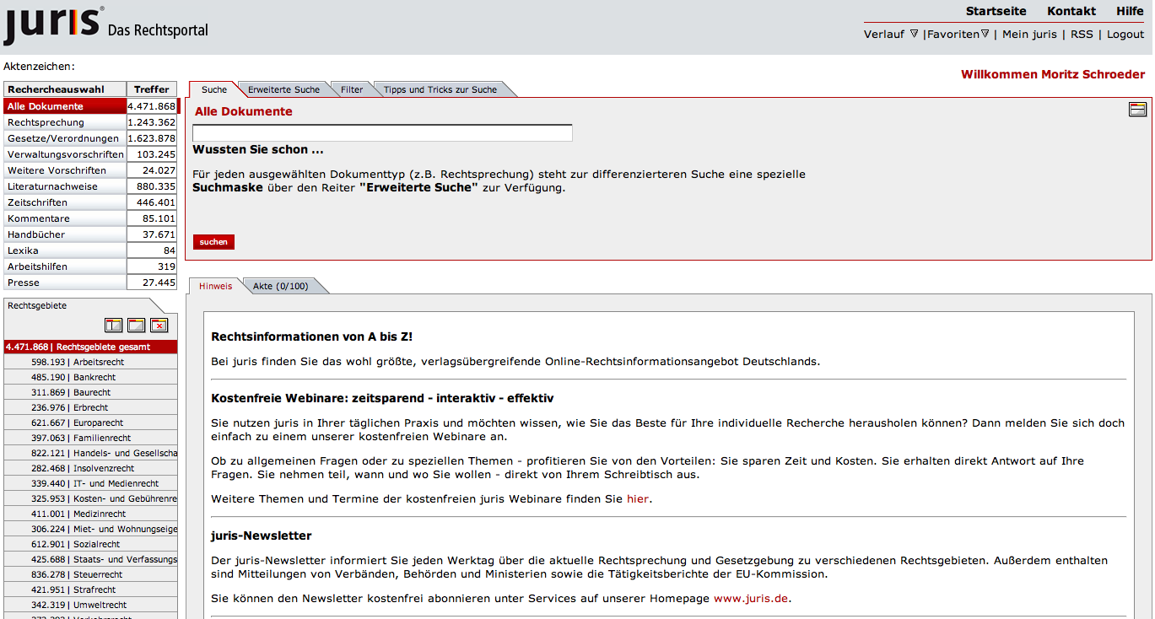
Juris
Allgemeine Einführung

Slide 32
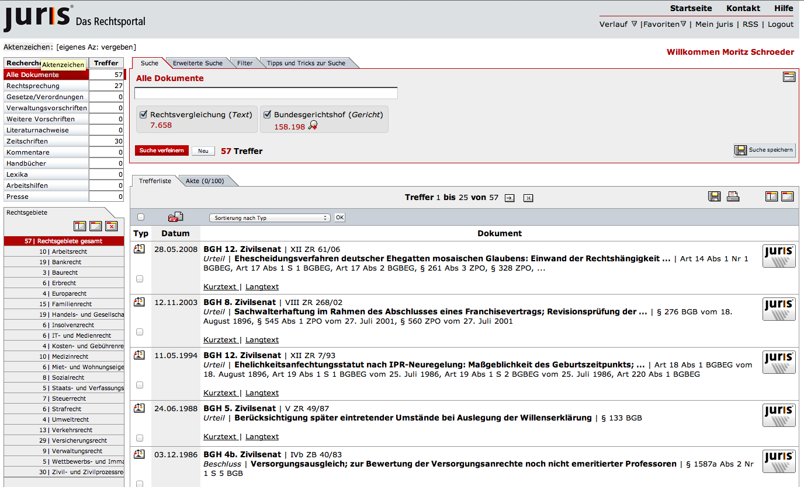
Juris
Eingrenzen!
Allgemeine Einführung

Slide 33
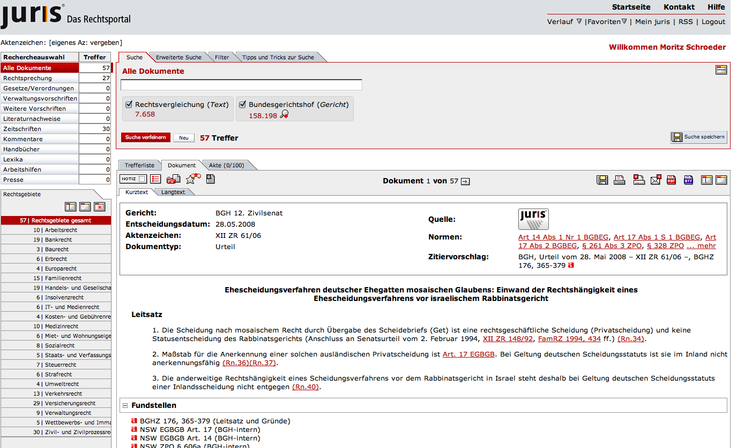
Juris – in der Fundstelle
Kurz- oder Langversion (Text)
weitere Fundstellen
Allgemeine Einführung

Slide 34
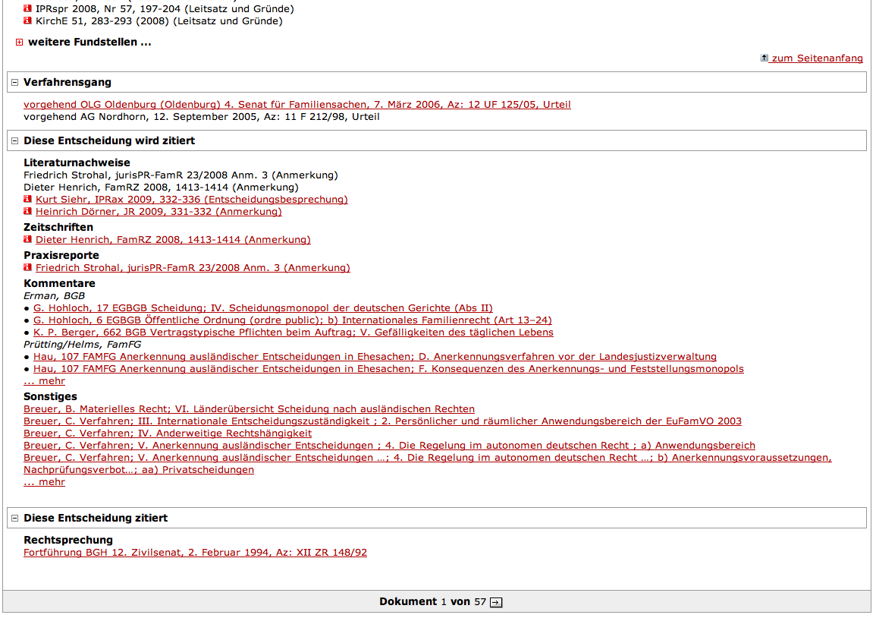
Juris
Verfahrensgang
Folgerecherche
Allgemeine Einführung

Slide 35
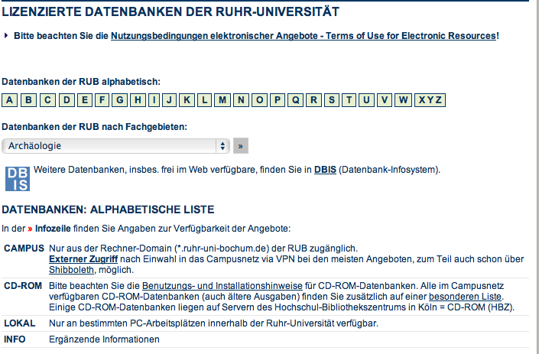
Sonstige
Westlaw ähnlich beck/juris; Englisch!
alle Datenbanken unter „RUB.de – Bibliotheksportal – Datenbanken“
Allgemeine Einführung

Slide 36
Testaufgaben
Wo finden Sie den Aufsatz „Praxisfragen zum Elternunterhalt“?
Welche Signatur hat das Buch „Haftung bei Kanuunfällen“?
Welches Werk verbirgt sich hinter der Signatur 102/E/410?
Allgemeine Einführung

Slide 37
Pause!
Allgemeine Einführung

